Slide 1
과목_학년학기_단원 | suhi_0601_06
차시명 | 06 1㎠보다 더 큰 넓이의 단위를 알아볼까요
파일명 | suhi_0601_06_0006
검토 | 담당
수학팀 | 박종민
문서 HISTORY
번호 | 버전 | 문서 작성일 | 내용 비고 | 작성자 (내선번호) | 검토자
1 | V 1.0 | 2022.02.21 | 문서 발생 | 백지수
2 | V 1.0 | 2022.03.23 | 1차 검수 |  | 박종민
3
4
5
6
7
8
9
10
11

Slide 2
학습단계 | 파일명 | 페이지 정보 | 프레임 수 | 자료 형태 (동영상, 애니메이션, 노래)
 | suhi_0601_06_0006.html | 수학 익힘 78~79쪽 | 1 | Html5
총 프레임 수 |  |  | 1

Slide 3
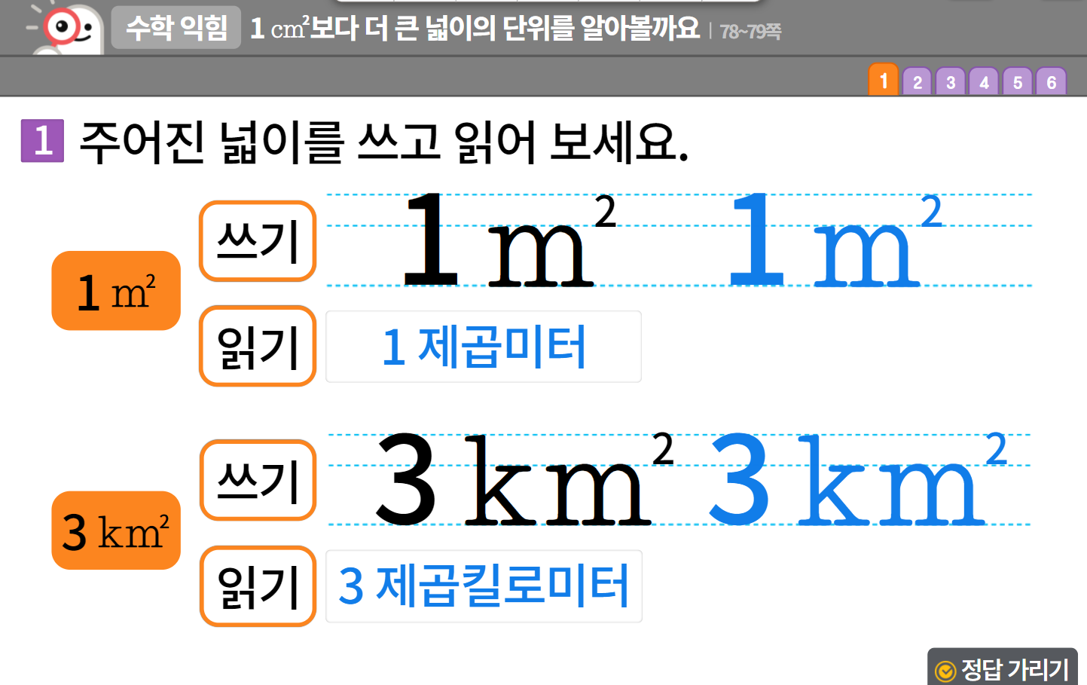

5-1
6. 다각형의 둘레와 넓이
suhi_0601_06_0006
06 1㎠보다 더 큰 넓이의 단위를 알아볼까요
수정사항
1 | 숫자 약물 디자인 수정
2 | 색상박스 디자인 수정
3 | 라인박스 디자인 수정
4 | 정답 확인 디자인 수정 정답 확인 > 정답 가리기로 토글됨
5
1
3
2
4

Slide 4
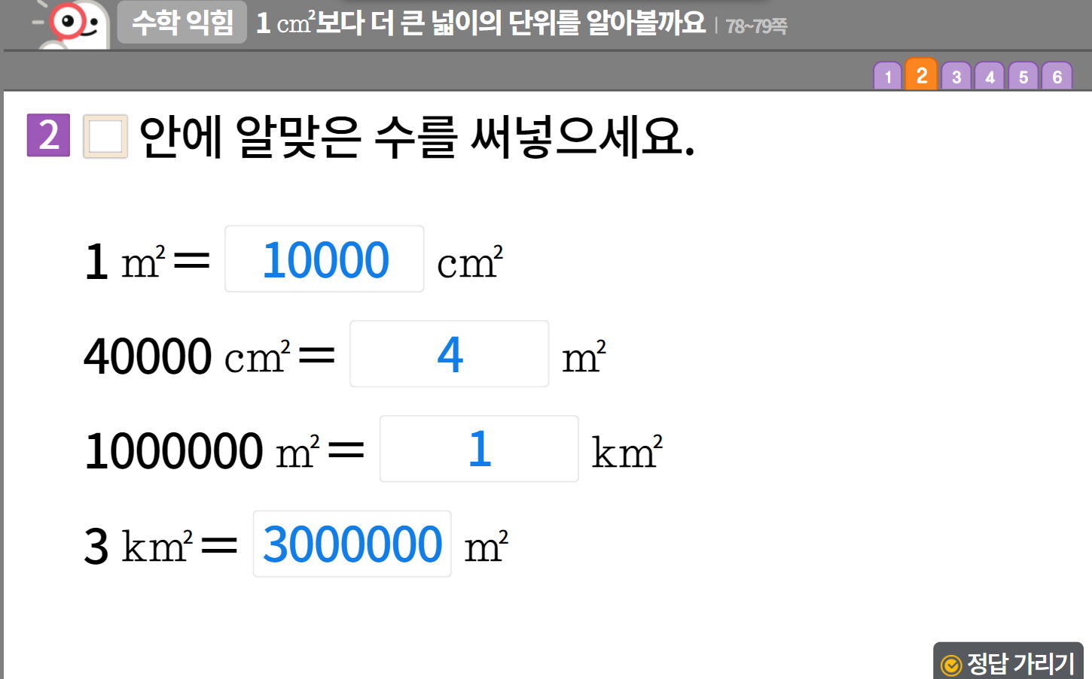

5-1
6. 다각형의 둘레와 넓이
suhi_0601_06_0006
06 1㎠보다 더 큰 넓이의 단위를 알아볼까요
수정사항
1 | 숫자 약물 디자인 수정
2 | 빈칸 디자인 수정
3 | 정답 확인 디자인 수정 정답 확인 > 정답 가리기로 토글됨
4
5
1
2
3

Slide 5
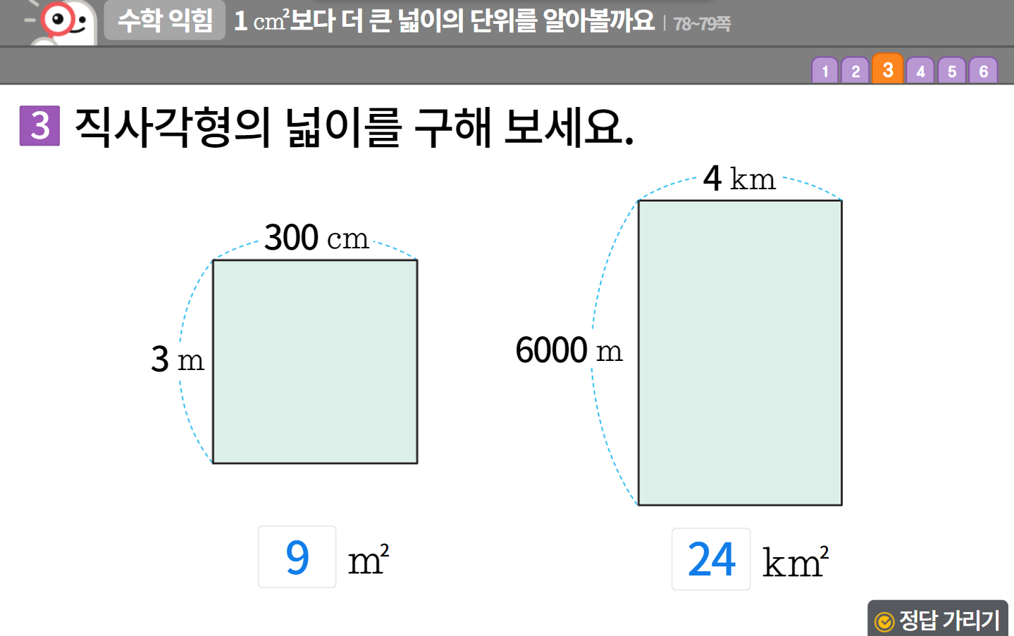

5-1
6. 다각형의 둘레와 넓이
suhi_0601_06_0006
06 1㎠보다 더 큰 넓이의 단위를 알아볼까요
수정사항
1 | 숫자 약물 디자인 수정
2 | 풀이 확인 버튼 팝업 내용 추가(미니 팝업창-다음 슬라이드)
3 | 정답 확인 디자인 수정 정답 확인 > 정답 가리기로 토글됨
4
5
1
2
3

Slide 6
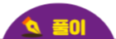
5-1
6. 다각형의 둘레와 넓이
suhi_0601_06_0006
06 1㎠보다 더 큰 넓이의 단위를 알아볼까요
수정사항
<풀이 확인 클릭 시 나타나는 화면>
1
2
3
4
5
가로와 세로의 단위가 다르므로 단위를 통일해야 합니다.
300 ㎝＝3 m이므로 직사각형의 넓이는 3×3＝9 (㎡)입니다.
6000 m＝6 ㎞이므로 직사각형의 넓이는 4×6＝24 (㎢)입니다.

Slide 7
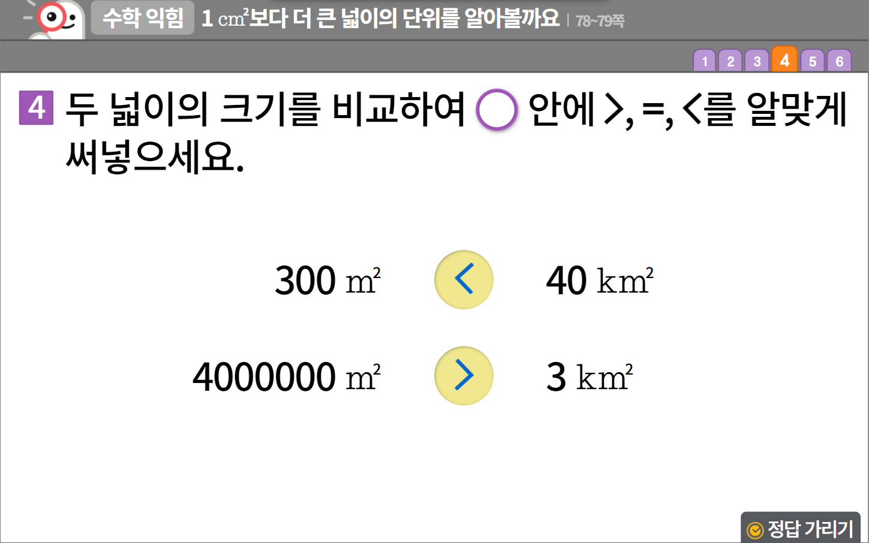



5-1
6. 다각형의 둘레와 넓이
suhi_0601_06_0006
06 1㎠보다 더 큰 넓이의 단위를 알아볼까요
수정사항
1 | 숫자 약물 디자인 수정
2 | 부등호 디자인 수정
3 | 풀이 확인 버튼 팝업 내용 추가(미니 팝업창-다음 슬라이드)
4 | 정답 확인 디자인 수정 정답 확인 > 정답 가리기로 토글됨
5
1
2
2
2
3
4

Slide 8
5-1
6. 다각형의 둘레와 넓이
suhi_0601_06_0006
06 1㎠보다 더 큰 넓이의 단위를 알아볼까요
수정사항
<풀이 확인 클릭 시 나타나는 화면>
1
2
3
4
5
단위가 다르므로 단위를 통일해서 비교해야 합니다.
(1) 300 ㎡ 40 ㎢(＝40000000 ㎡)
(2) 4000000 ㎡(＝4 ㎢) 3 ㎢
<
>

Slide 9
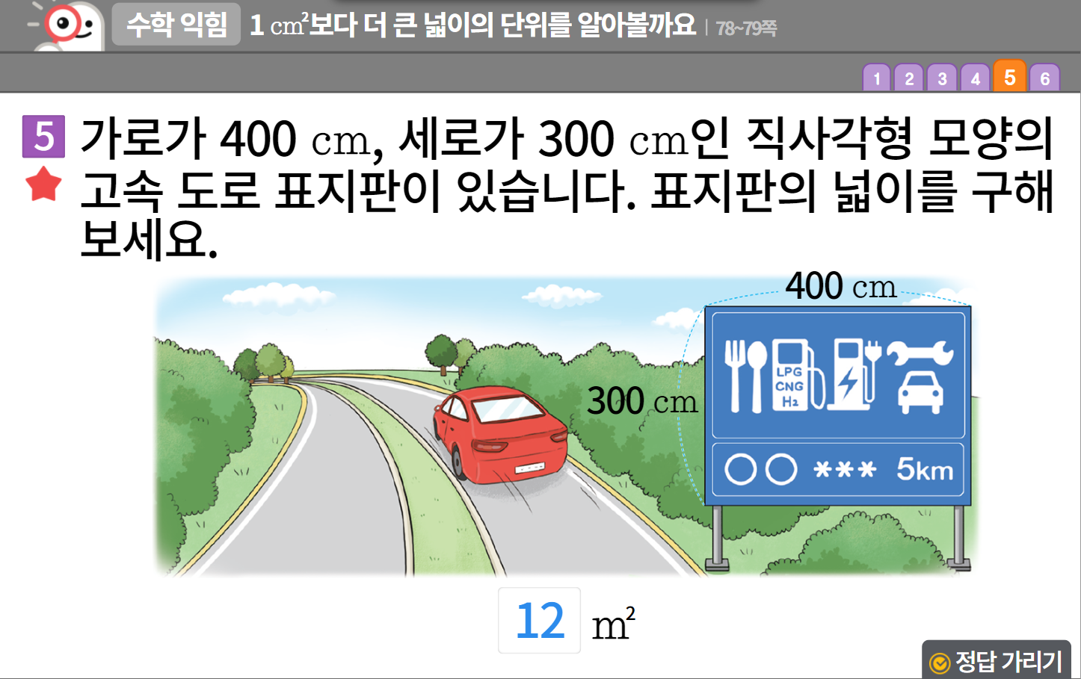

5-1
6. 다각형의 둘레와 넓이
suhi_0601_06_0006
06 1㎠보다 더 큰 넓이의 단위를 알아볼까요
수정사항
1 | 숫자 약물 디자인 수정
2 | 중요표시 약물 디자인 수정
3 | 풀이 확인 버튼 팝업 내용 추가(미니 팝업창-다음 슬라이드)
4 | 정답 확인 디자인 수정 정답 확인 > 정답 가리기로 토글됨
5
6
7
1
2
3
4

Slide 10
5-1
6. 다각형의 둘레와 넓이
suhi_0601_06_0006
06 1㎠보다 더 큰 넓이의 단위를 알아볼까요
수정사항
<풀이 확인 클릭 시 나타나는 화면>
1
2
3
4
5
1 m＝100 ㎝이므로 400 ㎝＝4 m, 300 ㎝＝3 m입니다.
직사각형 모양의 표지판 넓이는 4×3＝12 (㎡)입니다.

Slide 11
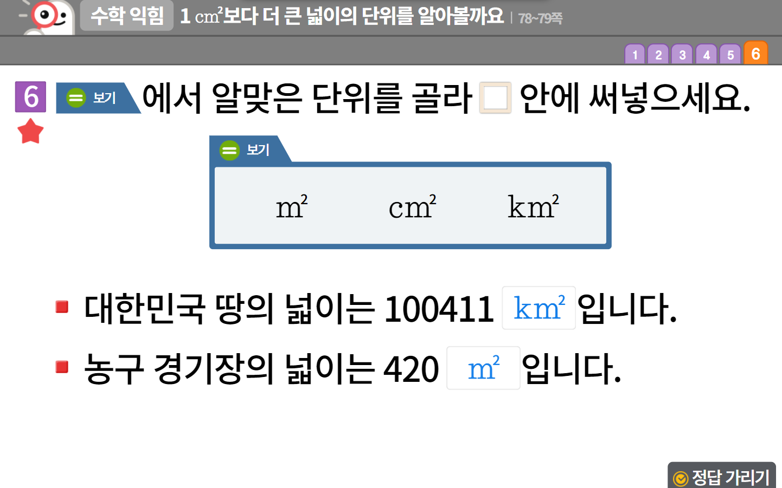


5-1
6. 다각형의 둘레와 넓이
suhi_0601_06_0006
06 1㎠보다 더 큰 넓이의 단위를 알아볼까요
수정사항
1 | 숫자 약물 디자인 수정
2 | 중요 표시 약물 디자인 수정
3 | 보기 약물 디자인 수정
4 | 빈칸 디자인 수정
5 | 블릿 디자인 수정
6 | 정답 확인 디자인 수정 정답 확인 > 정답 가리기로 토글됨
1
3
4
2
3
5
6

